Slide 1

VBS项目交流20140321

Slide 2
目前已经完成的工作：
了解vSphere系统，vCenter以及VDP功能作用；
完成VBS组件需求分析；
完成部分VBS组件总体设计；

Slide 3
VBS组件需求分析
VBS组件功能需求分析
VBS功能名称 | 功能概述
数据备份 | 包括管理备份作业，手动/自动执行备份作业以及显示备份作业信息等功能。
数据恢复 | 包括手动恢复和备份验证两大子功能，其中手动恢复子功能包括恢复，删除，锁定，解锁备份和操作备份列表等功能，备份验证包括管理备份验证作业，手动/自动执行备份验证作业和显示备份验证作业信息等功能。
数据复制 | 暂不提供。
报告 | 包括显示VBS组件相关信息和vSphere系统中的虚拟机相关信息等功能。
配置 | 包括显示VBS组件详细信息和日志信息。
多用户管理 | VBS组件用户分普通用户和管理员用户。普通用户只能备份与恢复自身管理范围内的虚拟机；管理员用户拥有VBS组件最高权限，能够备份与恢复所有虚拟机，创建普通用户，为普通用户分配管理权限。

Slide 4
VBS组件需求分析（续）
VBS组件非功能性需求分析
VBS组件界面：采用VDP产品的界面
VBS组件备份方式：备份以VM为单位，支持在线和离线备份
VBS组件备份目的端：将备份数据写入外部独立磁盘
VBS组件备份容量：经数据消重后，备份容量不低于15TB
VBS组件备份效率：备份速率不低于VDP产品——100MB/S

Slide 5
VBS组件总体设计
需要用到的VMware公司提供的开发工具包
Web Services SDK：提供访问vCenter Server服务接口，比如获取vSphere系统清单、虚拟机管理（包括关闭打开虚拟机电源、创建虚拟机、获取虚拟机配置状态信息）、制作虚拟机快照
Virtual Disk Development Kit（VDDK）：提供访问vSphere系统共享存储中心服务接口，比如读写虚拟机磁盘、创建虚拟机磁盘、获取磁盘中变化的数据

Slide 6
VBS组件总体设计（续）
VBS组件实现采用的开发框架
VBS组件可以看做是vCenter的一个扩展功能，将以插件的形式集成在vCenter系统中提供服务。
VBS组件本身也是一个web应用程序。当前web应用程序开发主流框架是采用Structs2+Spring+Hibernate框架。该组合框架功能强大，易使用，能够满足VBS组件开发需求，同时Structs2和Spring框架采用MVC设计思想，很好地实现视图与业务处理逻辑分离，降低代码间耦合，便于组件开发和后续维护。

Slide 7
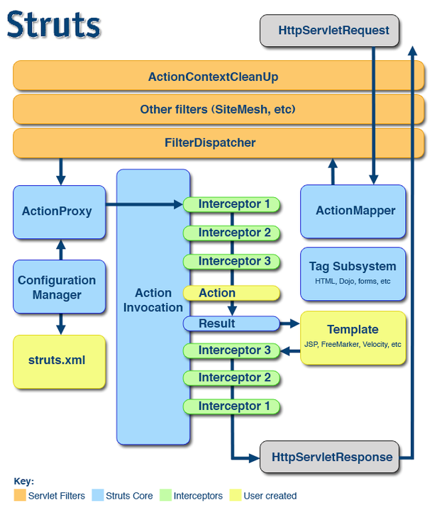
Structs2框架

Slide 8
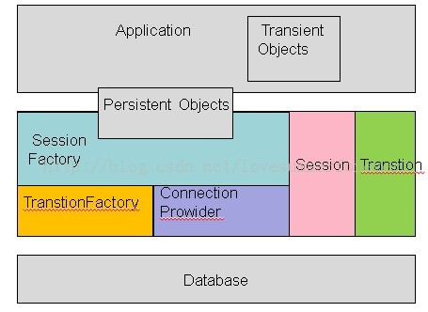
Hibernate框架

Slide 9
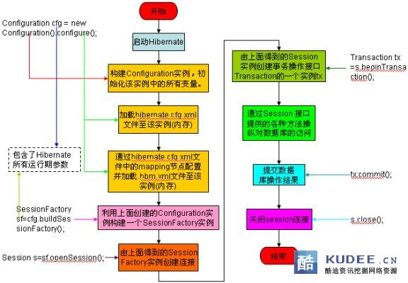
Hibernate框架使用流程

Slide 10
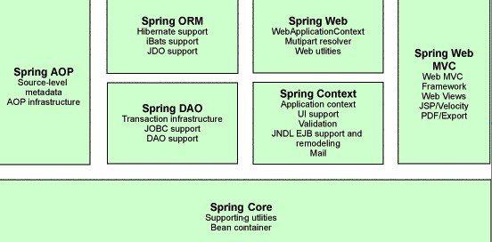
Spring框架

Slide 11
VBS组件总体设计（续）
VBS组件外围架构设计

Slide 12
VBS组件总体设计（续）
VBS组件内部整体架构设计

Slide 13
VBS组件总体设计（续）
入门模块设计

Slide 14
VBS组件总体设计（续）
备份模块设计

Slide 15
VBS组件总体设计（续）
重复数据删除模块

Slide 16
VBS组件总体设计（续）
恢复模块设计

Slide 17
VBS组件总体设计（续）
报告模块设计

Slide 18
VBS组件总体设计（续）
配置模块设计

Slide 19
VBS组件总体设计（续）
用户管理模块设计

Slide 20
谢谢！

